Slide 1
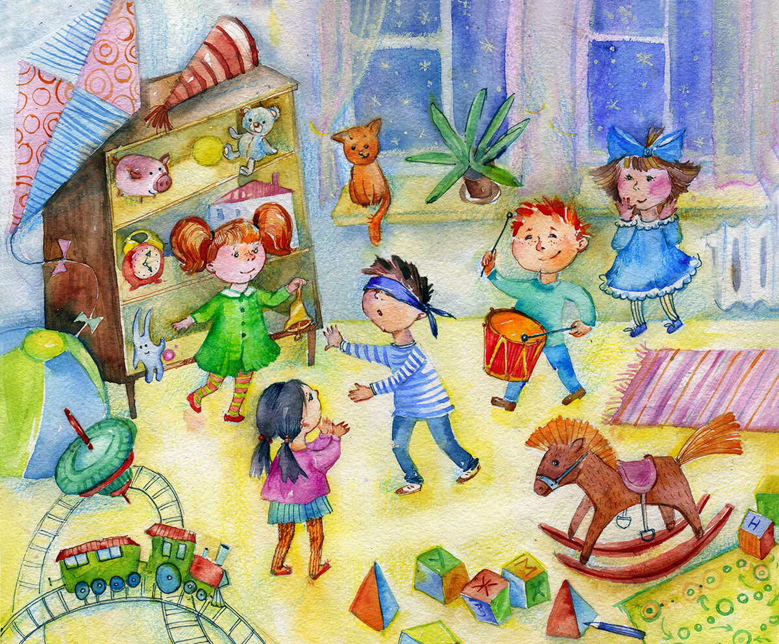
Муниципальное бюджетное дошкольное образовательное учреждение
детский сад «Олененок»
Занятие по физической культуре для детей подготовительной к школе группы
«Жмурки»
Подготовила:
Инструктор по физической культуре
Быкова Э.В.

Slide 2
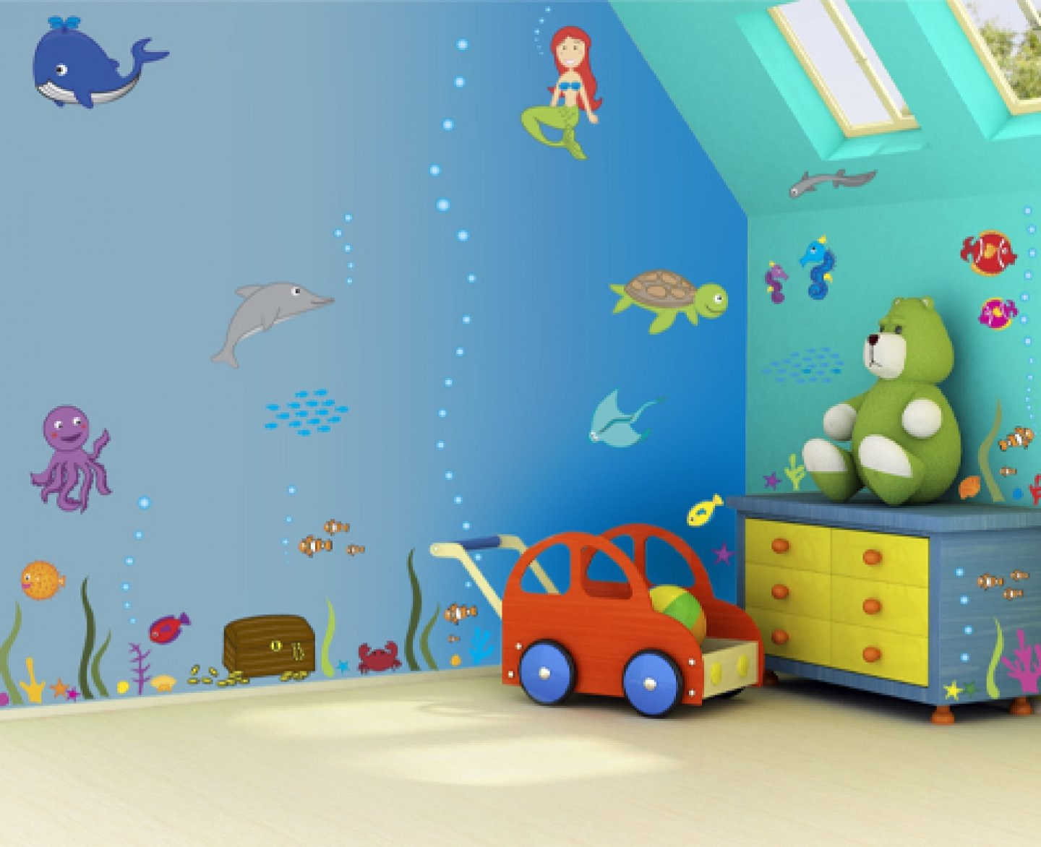
Задачи
упражнять в ходьбе в колонне по одному с выполнением задания на внимание, в ползании на четвереньках между предметами;
повторить упражнения на равновесие и прыжки.

Slide 3
1 часть
построение в шеренгу, проверка осанки, равнения.
ходьба в колонне по одному, на сигнал педагога «Стоп!» остановиться, выполнить поворот кругом и продолжить ходьбу.
ходьба и бег врассыпную с нахождением своего места в колонне (в чередовании).

Slide 4
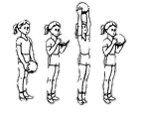
Общеразвивающие упражнения
с мячом (большой диаметр)
1. И. п. — основная стойка, мяч внизу. I — мяч на грудь, согнув локти; 2 — мяч вверх, поднимаясь на носки, руки прямые; 3 — мяч на грудь; 4 — исходное положение (6—7 раз).

Slide 5
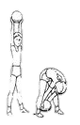
Общеразвивающие упражнения
с мячом (большой диаметр)
2. И. п. — стойка ноги на ширине плеч, мяч вниз. I — мяч вверх; 2 —наклон вперед, коснуться правого (левого носка); 3 — выпрямиться, мяч вверх; 4 — исходное положение (6—8 раз).

Slide 6
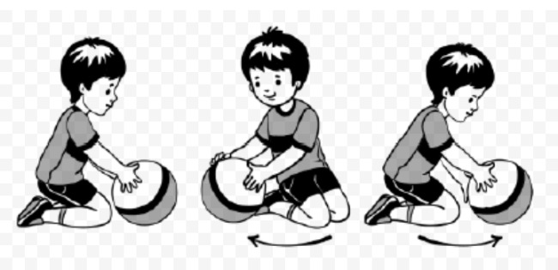
Общеразвивающие упражнения
с мячом (большой диаметр)
3. И. п. — стойка на коленях, мяч перед собой в обеих руках. 1—4 — поворот туловища вправо (влево), перебирая мяч руками и прокатывая его вокруг туловища (3 раза в каждую сторону).

Slide 7
Общеразвивающие упражнения
с мячом (большой диаметр)
4. И. п. — основная стойка, мяч вниз. 1 —2 — присед, мяч вперед; 3—4 —вернуться в исходное положение (6—8 раз).

Slide 8
Общеразвивающие упражнения
с мячом (большой диаметр)
5. И.п. — стойка ноги на ширине плеч, мяч вниз. 1—2 — наклон вправо (влево) медленным движением; 3—4 — исходное положение.

Slide 9
Общеразвивающие упражнения
с мячом (большой диаметр)
6. И. п. — основная стойка, мяч на полу. Прыжки вокруг мяча вправо и влево (3—4 раза).

Slide 10
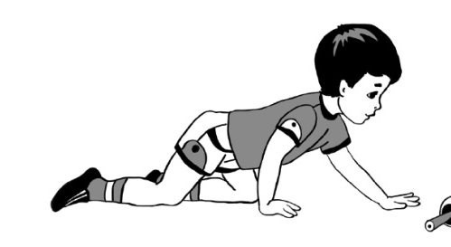
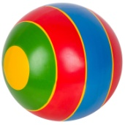
Основные виды движений
1. Ползание на четвереньках между предметами, не задевая их.

Slide 11
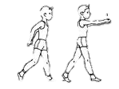
Основные виды движений
2. Ходьба по гимнастической скамейке с хлопками перед собой и за спиной на каждый шаг.

Slide 12
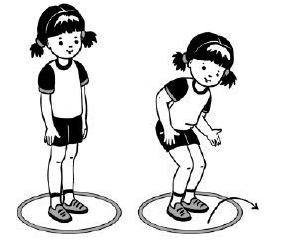
Основные виды движений
3. Прыжки из обруча в обруч, без паузы, используя взмах рук.

Slide 13
Подвижная игра «Жмурки»
Где ты стоишь? - Во дворе. - Что ты пьешь? - Квас. - Ищи три года нас!
После этого все игроки разбегаются в разные стороны.
И начинают «дразнить» водящего, подавая ему разные сигналы о своем местонахождении. Можно звонить в колокольчик или хопать в ладоши. Во избежание травматизма необходимо обязательно предупреждать водящего о препятствиях или острых углах.
После того, как водящий поймал кого-нибудь, он наощупь пытается определить имя попавшегося. Если это удается, пойманный становится водящим. Если нет, то игра продолжается.

